Slide 1
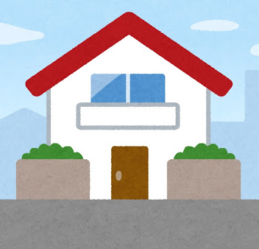
表面
町会 → 自治会
【■■■町会からのお知らせ】
■■■町会長
おねがい・まかせて会員避難支援制度
会員再募集に関するお知らせ
当町会では、一人で避難することが困難な方に対する水害発生の危険性が高まった際の支援体制について話し合っております。
そこで、いざというときの支援体制検討のために、おねがい会員（大水害時に避難支援を希望される方） と まかせて会員（避難の支援に協力してくれる方）がどの程度いるのかを継続して把握しております。 【前回募集時期： ■■■■（平成■）年■月】
町会 → 自治会
おねがい・まかせて会員避難支援制度 とは？
まかせて会員
おねがい会員
まかせて会員
おねがい会員
大水害時に避難 支援を希望する方
避難の支援に
協力してくれる方
－ 避難支援の流れ －
【１】 「高齢者等避難（警戒レベル３）」 の発令→おねがい･まかせて会員に連絡
「高齢者等避難（警戒レベル３）」
「高齢者等避難（警戒レベル３）」
おねがい会員に対して
まかせて会員に対して
町会 → 自治会
町会役員等
「まかせて会員が向かうので
避難の準備をしてください」
「おねがい会員宅
へ向かってください」
【２】 避難支援の開始
【３】 避難支援の完了
自動車や徒歩でおねがい
会員宅へ向かう
市指定緊急避難場所等の非浸水階を有する建物へ避難をする
おねがい会員
まかせて会員
各用紙の説明文をよくお読みの上、 所定の記入用紙にご記入いただき、ご提出いただければと存じます。
※前回募集時にご提出いただいている方も、改めて提出をお願い致します。
＜提出先＞
＜提出期限＞
班長 → 町会・自治会に応じて
班長または町会役員
■■会館のポスト
■■■■（令和■ ）年
■■月■■日（■）
提出期限
町会 → 自治会

Slide 2
裏面
2つの避難支援制度の関わり
戸田市では、避難行動要支援者（高齢者や身体の不自由な方等一人で避難することが困難な方）に対する支援制度として、
を運用しています。
両制度の位置付けは下記のとおりですので、避難支援の可能性を広げたいという方は、市制度への登録も合わせてお願い致します。
町会 → 自治会
① 町会を中心とした 「おねがい・まかせて会員避難支援制度」 ② 市を中心とした 「戸田市避難行動要支援者避難支援制度」
両制度の位置付けについて
町会 → 自治会
町会 → 自治会
町会活動の範囲
町会制度
「おねがい・まかせて会員避難支援制度」への登録をもって、
町会が中心となり避難支援を検討
（おねがい・まかせて会員同士の顔合わせ・避難訓練実施）
町会 → 自治会
拡大
拡大
情報共有
避難行動要支援者
おねがい会員
まかせて会員
避難支援協力者
拡大
拡大
避難行動要支援者の範囲（戸田市全体）
「戸田市避難行動要支援者避難支援制度」への登録をもって、戸田市が中心となり避難支援を検討
（避難支援協力者との情報共有、個別計画作成）
市制度

